Slide 1

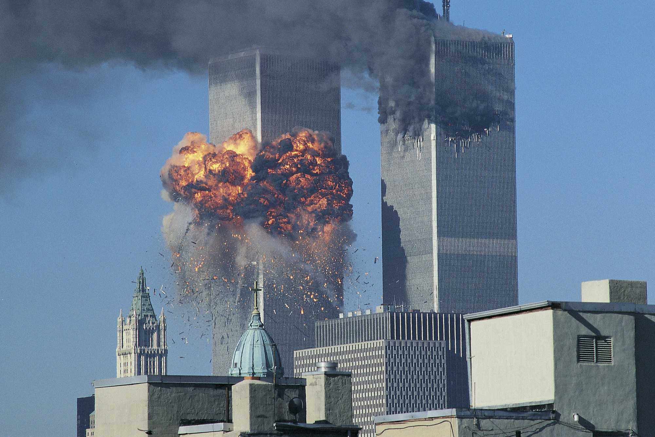
TWINS’ Story
Construction
Les faits
Enquêtes
Conséquences
Forum
LE JOUR OU LE WORLD TRADE CENTER EST DEVENU GROUND ZERO
« Les attentats du 11 septembre 2001 (communément appelés 11 Septembre, ou 9/11 et Nine eleven en anglais) sont quatre attentats-suicides perpétrés le même jour aux États-Unis, en moins de deux heures, entre 8 h 14 et 10 h 3, par des membres du réseau djihadiste Al-Qaïda1, visant des bâtiments symboliques du nord-est du pays3 (dont le World Trade Center déjà attaqué en 1993) et faisant 2 977 morts. L’opération Bojinka est considérée comme un plan précurseur de ces attentats, commis deux jours après l'attentat-suicide ayant tué le commandant Ahmed Chah Massoud. »

Slide 2
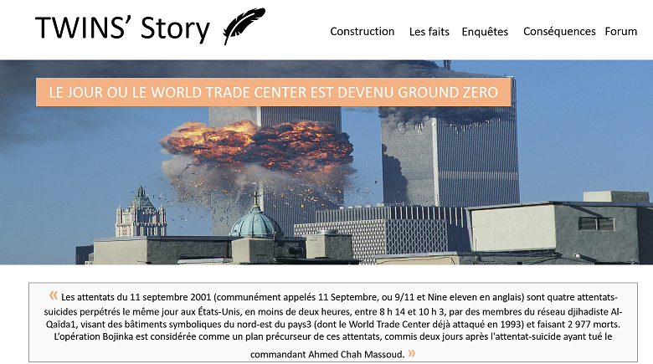
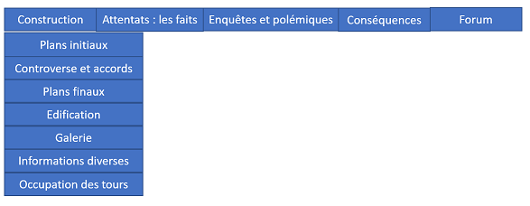
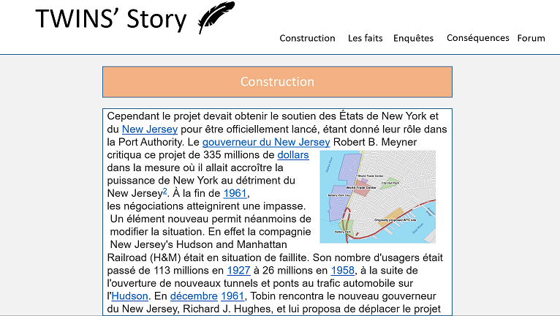

Slide 3
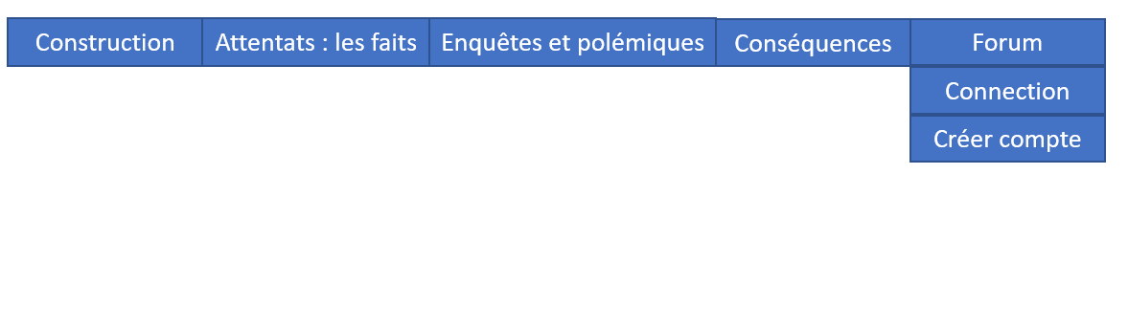
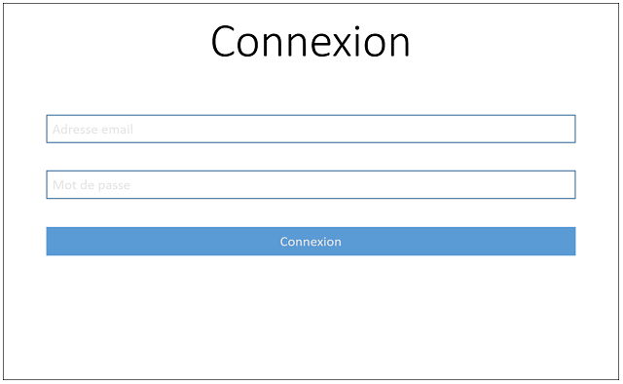


Slide 4
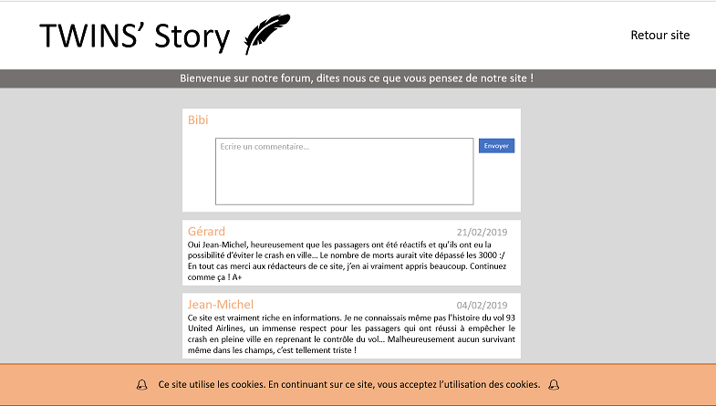

Slide 5
TWINS’ Story
Retour site
Bienvenue sur notre forum, dites nous ce que vous pensez de notre site !
Bibi
Ecrire un commentaire…
Envoyer
Gérard 21/02/2019
Oui Jean-Michel, heureusement que les passagers ont été réactifs et qu’ils ont eu la possibilité d’éviter le crash en ville… Le nombre de morts aurait vite dépassé les 3000 :/ En tout cas merci aux rédacteurs de ce site, j’en ai vraiment appris beaucoup. Continuez comme ça ! A+
Jean-Michel 04/02/2019
Ce site est vraiment riche en informations. Je ne connaissais même pas l’histoire du vol 93 United Airlines, un immense respect pour les passagers qui ont réussi à empêcher le crash en pleine ville en reprenant le contrôle du vol… Malheureusement aucun survivant même dans les champs, c’est tellement triste !
🕭
Ce site utilise les cookies. En continuant sur ce site, vous acceptez l’utilisation des cookies.
🕭

Slide 7



